Slide 1
«Формирование экологической культуры дошкольников
в условиях интеграции
исследовательской, игровой
и театрализованной деятельности
на основе регионального компонента»

Slide 2
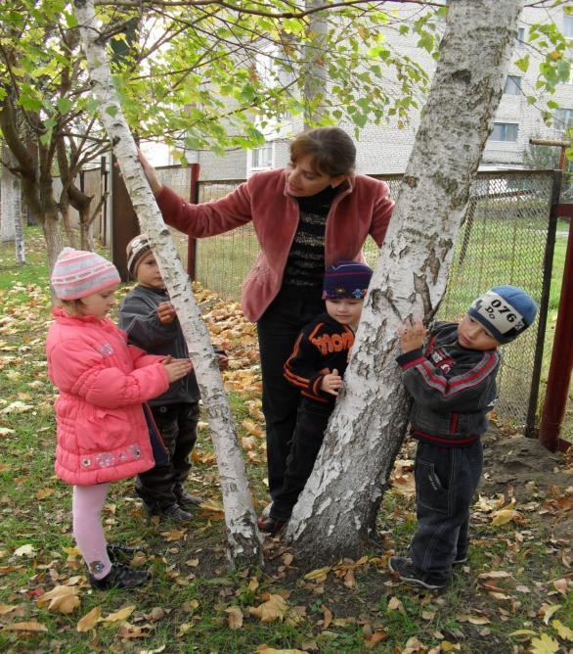
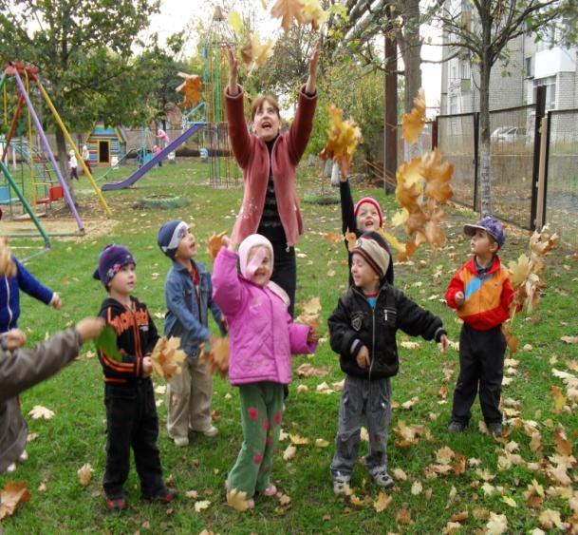
Решение задач активного приобретения детьми навыков экологической
культуры- главное
направление
эксперимента
Играя,
ребенок
познает
мир

Slide 3
Базовые
педагогические принципы эксперимента
доступность
научность
целесообраз-ность
системность

Slide 4
2008 - 2009 гг.
Подготовительный этап
эксперимент
2009 г. -по сегодняшнее время
Практический этап
эксперимент
С 2012 г.
Аналитический этап
эксперимент

Slide 5
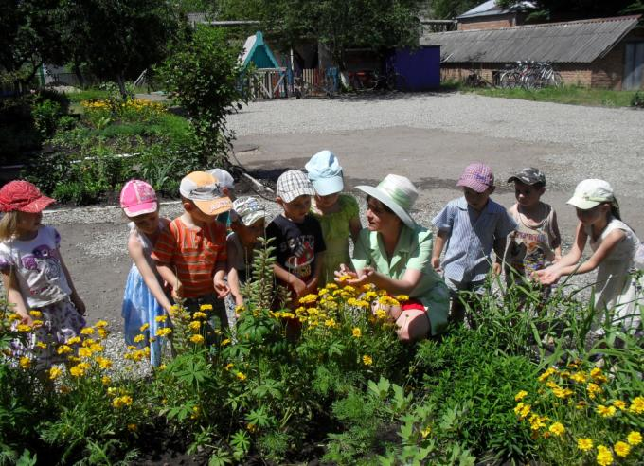
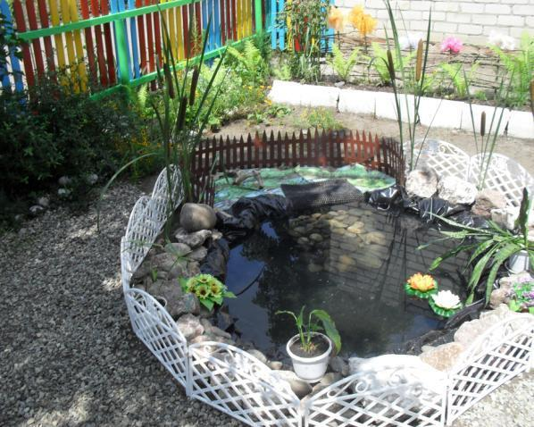
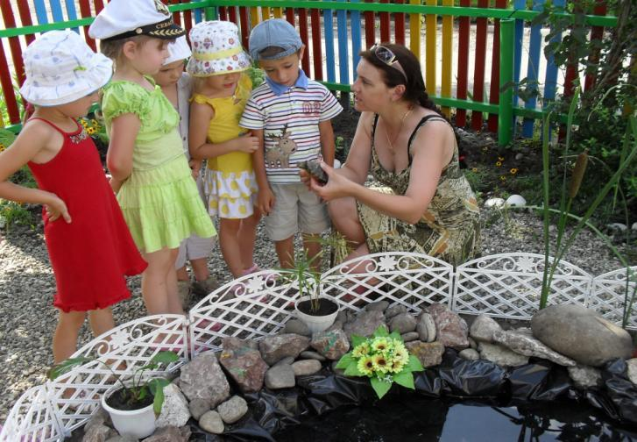

Slide 6
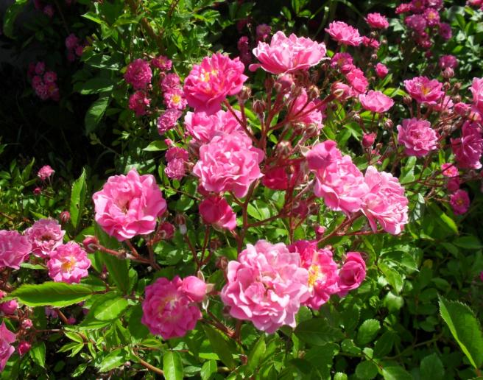
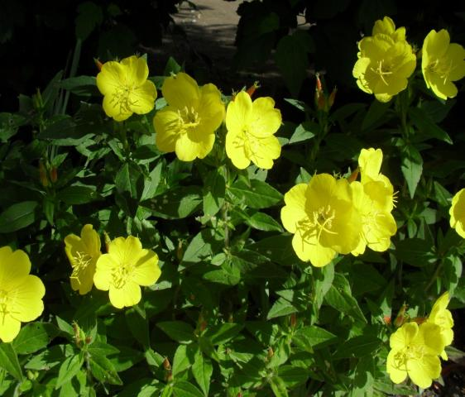
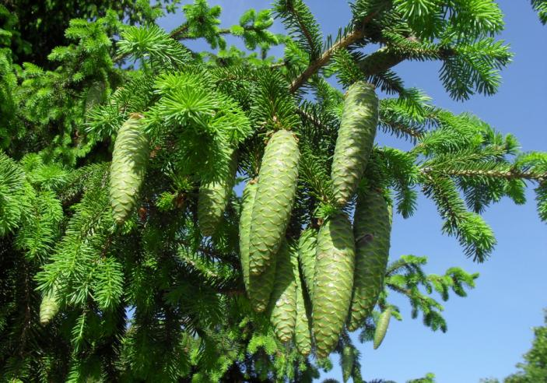
Фитоклумбы
Участок леса

Slide 7
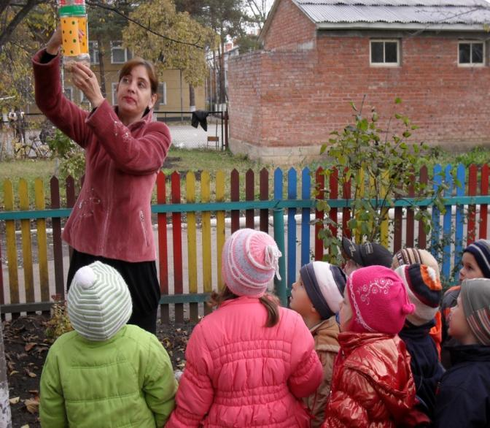
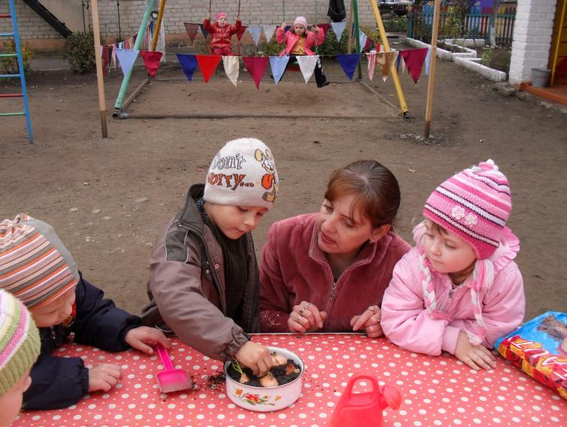

Slide 8
Конкурс
«Я- исследователь»
Победители регионального и лауреаты федерального этапа
Лабовский
Дмитрий
Скорецкая
Ульяна
Суслопаров
Денис
Попова
Диана

Slide 9
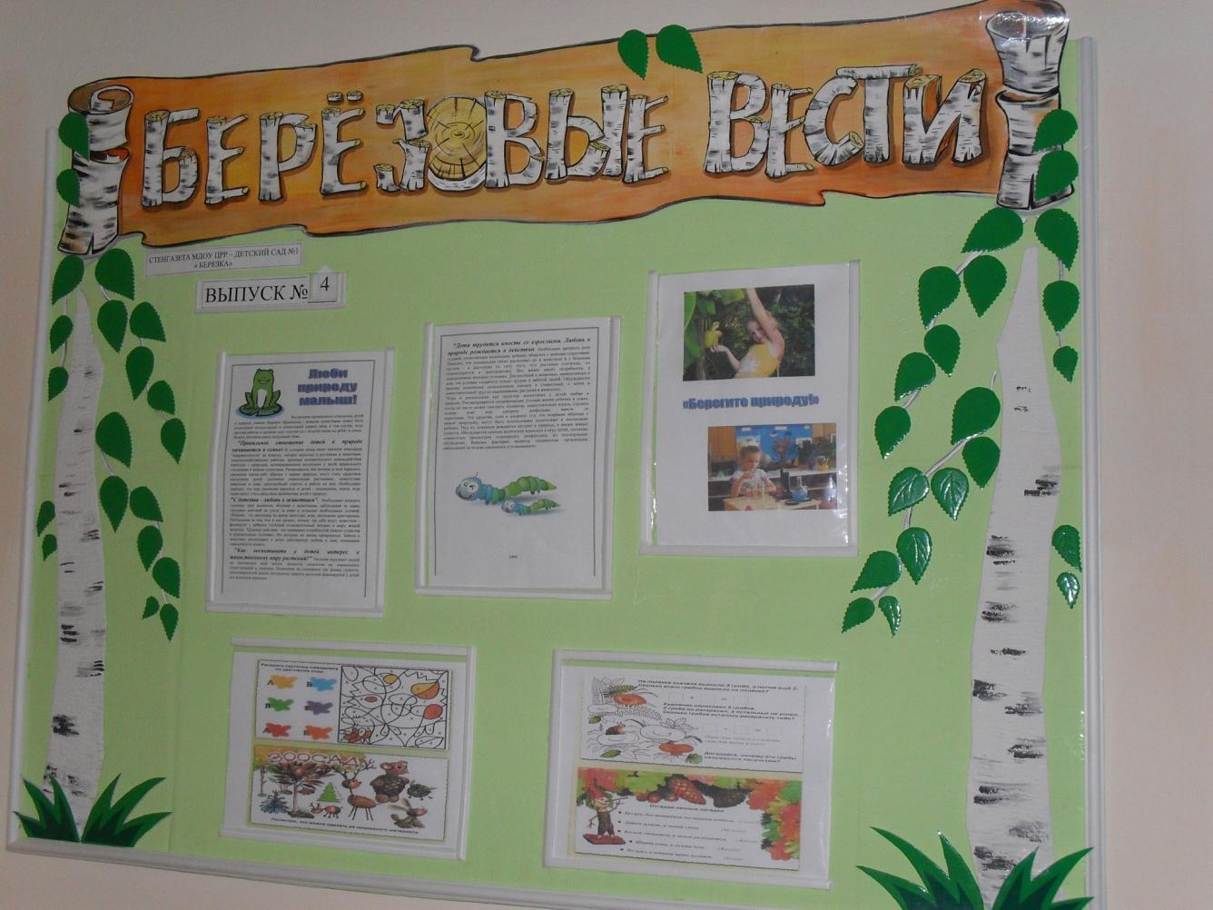

Slide 10
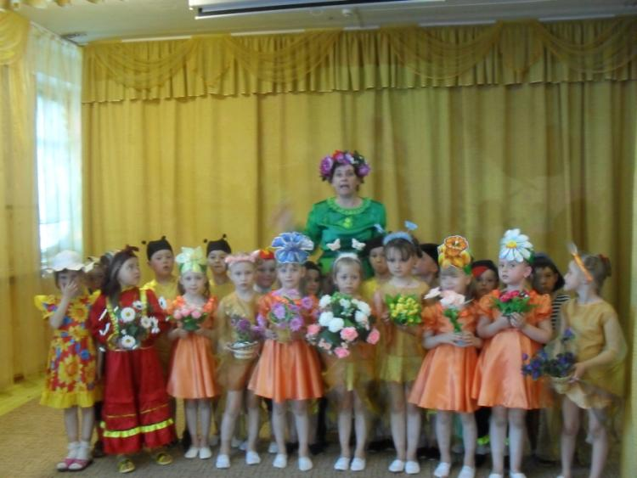
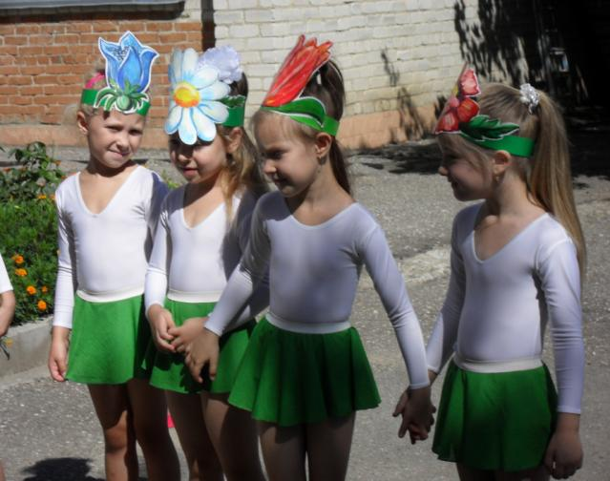
Наши праздники
«Мэтр»- Малый экологический
Театр ребенка

Slide 11
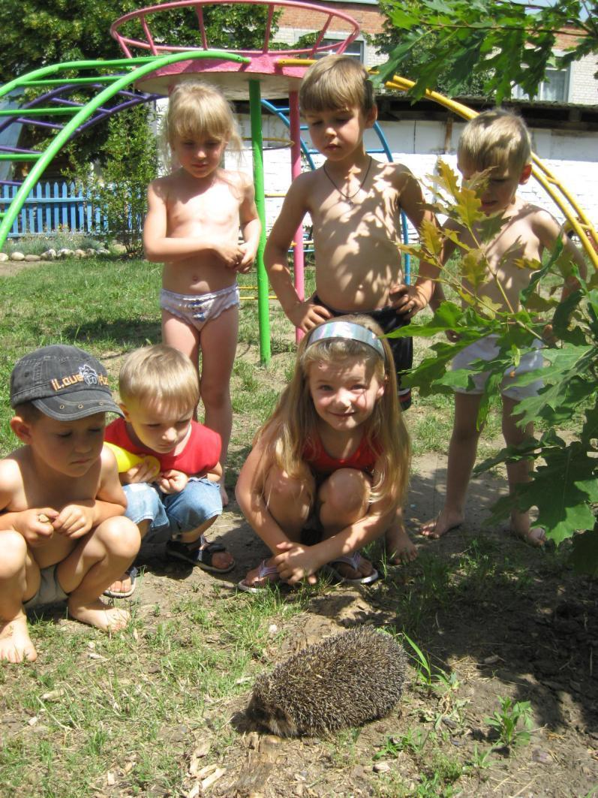
Эксперимент-
Новая
Ступень
Познания
Для
Наших
ребят

Slide 12
МАДОУ ЦРР-детский сад №1
«Берёзка»
Презентацию подготовила:
Тупичкина Жанна Александровна,
старший воспитатель
п.Мостовской
2011г.

